Slide 1
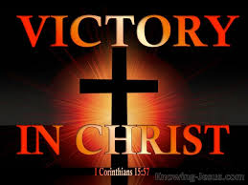
ชัยชนะ
ในพระคริสต์
1 ยอห์น 5:4-5

Slide 2
1 ยอห์น 5:4-5
เพราะทุกคนที่เกิดจากพระเจ้า ก็มีชัยเหนือโลก และความเชื่อของเรานี่แหละเป็นชัยชนะที่มีชัยเหนือโลก ใครล่ะที่มีชัยเหนือโลก? ไม่ใช่ใครอื่น คือคนที่เชื่อว่า
พระเยซูเป็นพระบุตรของพระเจ้านั่นเอง

Slide 3
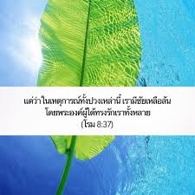
1 ยอห์น 5:4-5
แต่ว่าในเหตุการณ์ทั้งหมดนี้
เรามีชัยเหลือล้น
โดยพระองค์ผู้ทรงรักเราทั้งหลาย

Slide 4
ชัยชนะในพระคริสต์
ชัยชนะเหนือความตาย
ชัยชนะเหนือความกลัว
ชัยชนะเหนือความผิดหวัง
ชัยชนะเหนือความพ่ายแพ้
ชัยชนะเหนือความสงสัย

Slide 5
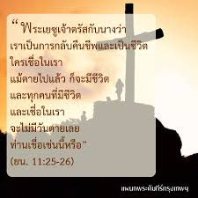
ชัยชนะเหนือความตาย
ยอห์น 11:25-26
ชัชั ชัยชนะ เหนือความตาย
ยอห์น 11:25-26

Slide 6
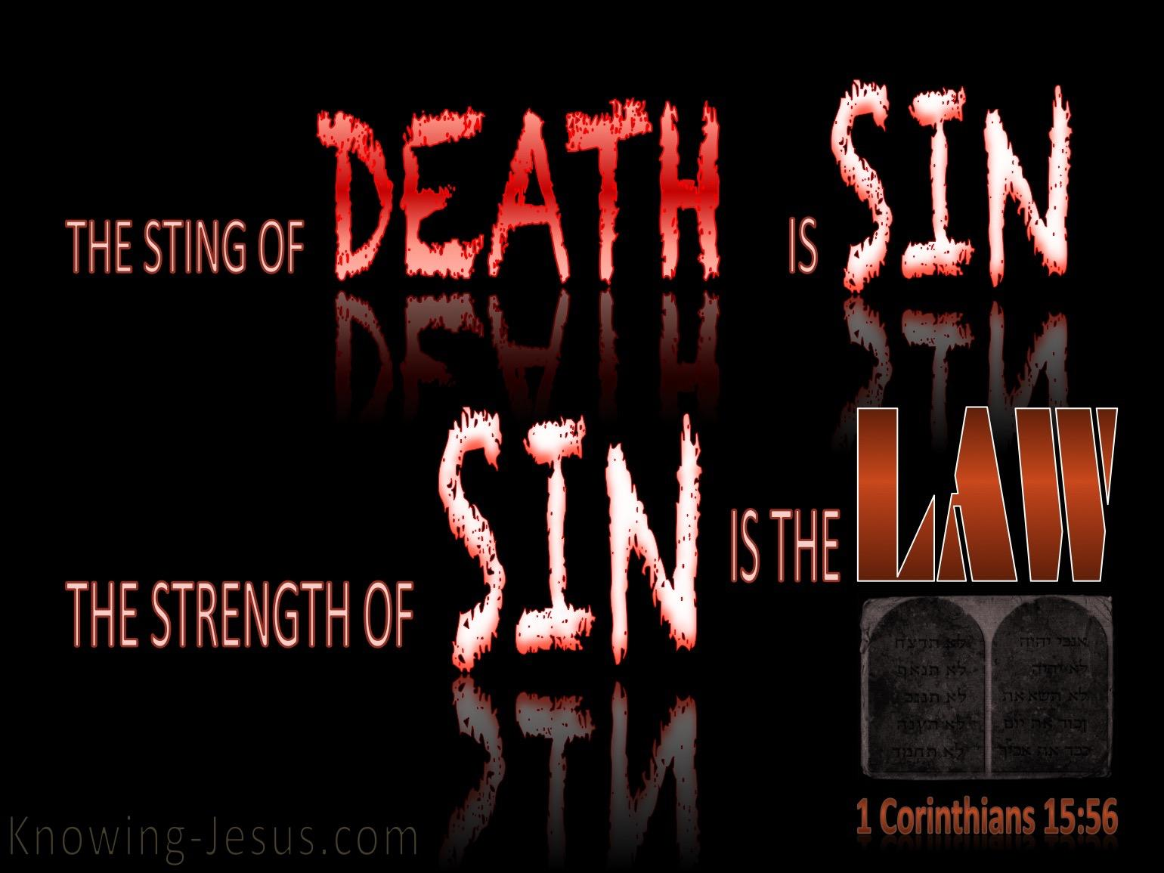
1 โครินธ์ 15:54-57
เมื่อสิ่งที่เสื่อมสลายได้นี้สวมด้วยสิ่งที่เสื่อมสลายไม่ได้
และสภาพที่ต้องตายนี้สวมด้วยสภาพที่ไม่ตาย
เมื่อนั้นพระวจนะที่เขียนไว้จะสำเร็จว่า
“ความตายก็ถูกกลืนเข้าในชัยชนะแล้ว
โอ ความตาย ชัยชนะของเจ้าอยู่ที่ไหน?
เหล็กไนของความตายนั้นคือบาป
และฤทธิ์ของบาปคือธรรมบัญญัติ
สาธุการแด่พระเจ้า ผู้ทรงประทานชัยชนะ
แก่เราทั้งหลาย โดยพระเยซูคริสตเจ้าของเรา

Slide 7
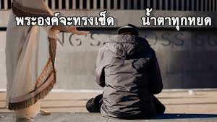
ชัยชนะเหนือความตาย
วิวรณ์ 21:4
พระเจ้าจะทรงเช็ดน้ำตาทุกๆ หยดจากตาของเขาทั้งหลาย
และความตายจะไม่มีอีกต่อไป ความโศกเศร้า การร้องไห้
และการเจ็บปวดจะไม่มีอีกต่อไป เพราะยุคเดิมนั้นผ่านไปแล้ว”

Slide 8
“การเอาใจใส่เนื้อหนังก็คือความตาย และการเอาใจใส่พระวิญญาณ
ก็คือชีวิตและสันติสุข” (โรม 8:6)
ความตายเป็นศัตรูที่ทุกคนหลีกเลี่ยงไม่ได้
แต่พระเยซูสิ้นพระชนม์และทรงฟื้นคืนพระชนม์ในวันที่สาม
การฟื้นคืนพระชนม์ไม่ใช่แค่เหตุการณ์ในอดีต แต่เป็นชัยชนะที่เปลี่ยนความตายให้เป็นทางผ่านสู่ชีวิตนิรันดร์
ผู้เชื่อไม่ต้องกลัวความตายอีกต่อไป กล้าดำเนินชีวิตด้วยความเชื่อ ไม่ใช่ความกลัว

Slide 9

มัทธิว 19:26
พระเยซูทอดพระเนตรดูบรรดาสาวกและตรัสว่า “สิ่งนี้เป็นไปไม่ได้สำหรับมนุษย์ แต่ทุกสิ่งเป็นไปได้สำหรับพระเจ้า”

Slide 10

วิธีเผชิญกับความกลัว
“อย่ากระวนกระวายในสิ่งใดๆ เลย แต่จงทูลพระเจ้าให้ทรงทราบทุกสิ่งที่พวกท่านขอ โดยการอธิษฐานและการวิงวอน พร้อมกับการขอบพระคุณ แล้วสันติสุขของพระเจ้าที่เกินความเข้าใจ จะคุ้มครองจิตใจและความคิดของท่านทั้งหลายไว้ในพระเยซูคริสต์”
(ฟีลิปปี 4:6-7)
“ข้าพเจ้าได้แสวงหาพระยาห์เวห์ และพระองค์ทรงตอบข้าพเจ้า และทรงช่วยกู้ข้าพเจ้าให้พ้นจากความกลัวทั้งสิ้น”
(สดุดี 34:4)

Slide 11
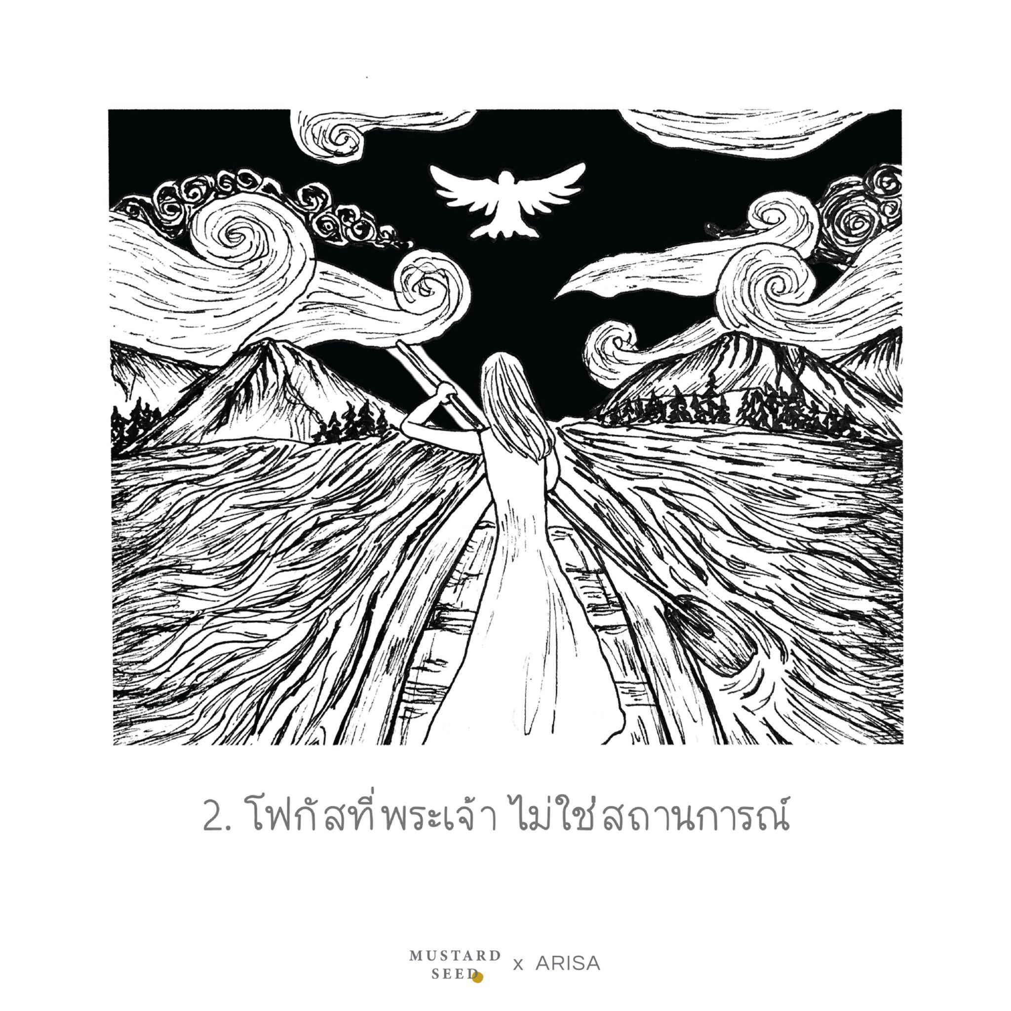
“เพราะพระองค์ทรงยิ่งใหญ่และทรงทำการอัศจรรย์ต่างๆ พระองค์แต่ผู้เดียวทรงเป็นพระเจ้า” (สดุดี 86:10)
“แม้ข้าพระองค์จะเดินฝ่าหุบเขาเงามัจจุราช ข้าพระองค์ไม่กลัวอันตรายใดๆ เพราะพระองค์สถิตกับข้าพระองค์ คทาและธารพระกรของพระองค์ปลอบโยนข้าพระองค์” (สดุดี 23:4)
“อย่ากลัวเลย เพราะเราอยู่กับเจ้า อย่าขยาด เพราะเราเป็นพระเจ้าของเจ้า เราจะเสริมกำลังเจ้า เราจะช่วยเจ้า เราจะชูเจ้าด้วยมือขวาอันชอบธรรมของเรา” (อิสยาห์ 41:10)

Slide 12

“ความตายและชีวิตอยู่ในอำนาจของลิ้น และผู้ที่รักมันก็จะกินผลของมัน” (สุภาษิต 18:21)
“ฉะนั้นความเชื่อเกิดขึ้นได้ก็เพราะการได้ยิน และการได้ยินเกิดขึ้นได้ ก็เพราะการประกาศพระคริสต์” (โรม 10:17)

Slide 13

“เพราะว่าพระวิญญาณที่พระเจ้าประทานมานั้นจะไม่ทรงให้ท่านเป็นทาสซึ่งทำให้ตกในความกลัวอีก แต่พระวิญญาณจะทรงให้ท่านมีฐานะเป็นบุตรของพระเจ้า โดยพระวิญญาณนั้นเราจึงร้องเรียกพระเจ้าว่า “อับบา (พ่อ)”” (โรม 8:15)

Slide 14


ชัยชนะเหนือความผิดหวัง
พระยาห์เวห์ทรงอยู่ใกล้ผู้ที่ใจแตกสลาย
และทรงช่วยผู้สิ้นหวัง (สดุดี 34:18)

Slide 15


เยเรมีย์ 29:11 พระยาห์เวห์ตรัสว่า 'เพราะเรารู้แผนงานที่เรามีไว้สำหรับพวกเจ้า เป็นแผนงานเพื่อสวัสดิภาพ ไม่ใช่เพื่อทำร้ายเจ้า เพื่อจะให้อนาคตและความหวังแก่เจ้า

Slide 16

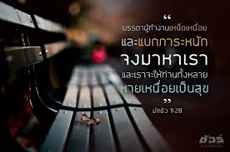

มัทธิว 11:28

Slide 17
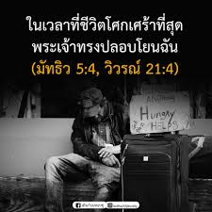
ชัยชนะเหนือความผิดหวัง
ความผิดหวังไม่ใช่ความพ่ายแพ้
พระเจ้าทรงมีแผนงานเพื่ออนาคต
พระองค์ทรงปลอบใจและฟื้นฟูใจ

Slide 18


ชัยชนะเหนือความพ่ายแพ้
โรม 8:28 เรารู้ว่าเหตุการณ์ทุกอย่างร่วมกันก่อผลดีแก่คนที่รักพระเจ้า คือแก่คนทั้งหลายที่พระองค์ทรงเรียกตามพระประสงค์ของพระองค์

Slide 19
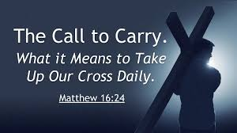

มัทธิว 16:24 พระเยซูจึงตรัสกับบรรดาสาวกของพระองค์ว่า “ถ้าใครต้องการจะติดตามเรา ให้คนนั้นปฏิเสธตนเอง รับกางเขนของตนแบกและตามเรามา

Slide 20


2 โครินธ์ 12:9 แต่พระองค์ตรัสกับข้าพเจ้าแล้วว่า “การมีพระคุณของเราก็เพียงพอกับเจ้า เพราะว่าความอ่อนแอมีที่ไหน ฤทธานุภาพของเราก็ปรากฏเต็มที่ที่นั่น” เพราะฉะนั้น ข้าพเจ้าจะอวดบรรดาความอ่อนแอของข้าพเจ้ามากขี้นด้วยความยินดีอย่างยิ่ง เพื่อว่าฤทธานุภาพของพระคริสต์จะอยู่ในข้าพเจ้า

Slide 21



ชัยชนะเหนือความพ่ายแพ้
ความพ่ายแพ้คือบทเรียน ไม่ใช่จุดจบ
พระเจ้าทรงทำให้ทุกสิ่งกลับคืนดี
ฤทธิ์เดชสำแดงในความอ่อนแอ

Slide 22
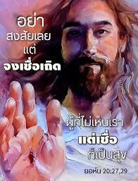


ชัยชนะเหนือความสงสัย
ยากอบ 1:6 แต่จงขอด้วยความเชื่อและไม่สงสัย เพราะว่าคนที่สงสัยนั้นเป็นเหมือนคลื่นในทะเลที่ถูกลมพัดซัดไปมา
มาระโก 9:24 บิดาของเด็กจึงร้องทูลทันทีว่า “ข้าพเจ้าเชื่อ และขอโปรดช่วยในส่วนที่ขาดอยู่ด้วยเถิด”
ยอห์น 20:27 แล้วพระองค์ตรัสกับโธมัสว่า “เอานิ้วของท่านแยงที่นี่ และดูที่มือของเรา ยื่นมือของท่านออกมาคลำที่สีข้างของเรา อย่าสงสัยเลย แต่จงเชื่อ”

Slide 23


ชัยชนะเหนือความสงสัย
ทุกคนอาจสงสัยได้
พระเจ้าทรงเข้าใจและช่วยเสริมความเชื่อ
นำความสงสัยไปหาพระองค์

Slide 24


มมาระโก 9:24าระโก 9:24

Slide 25
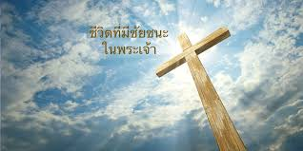
พระเยซูให้เรา……
ชัยชนะเหนือความตาย
ชัยชนะเหนือความกลัว
ชัยชนะเหนือความผิดหวัง
ชัยชนะเหนือความพ่ายแพ้
ชัยชนะเหนือความสงสัย
ท่านพร้อมจะรับชัยชนะนี้แล้วหรือยัง?

Slide 26

